Slide 1


Conferința ZIUA CARGO dedicată transportului de pasageri 2023
AUTORITATEA RUTIERĂ ROMÂNĂ - A.R.R.
Statistici privind piața de transport persoane

Slide 2

Subiectele ARR
Statistici privind
piața de transport persoane
Analiza pieței de transport din România;
Companii de transport de persoane;
Servicii regulate și curse ocazionale;
Autovehicule de transport de persoane;
Competențe profesionale: conducători auto și manageri de transport;
Cum se poate angaja un manager de transport la 4 firme?
În loc de concluzii.
30 martie 2023

Slide 3

Analiza pieței de transport din România - 2022 comparativ cu 2021
AUTORITATEA RUTIERĂ ROMÂNĂ - A.R.R.
SUBIECTUL 1

Slide 4
Analiza pieței de transport din România 2022 comparativ cu 2021
31.12.2021
31.12.2022
Întreprinderi și Operatori de Transport: 42.246, din care:
  Autorizații pentru transport rutier național contra cost: 94
  Certificate pentru transportul in cont propriu: 3.170
  Licențe comunitare pentru transportul de mărfuri: 36.823
  Licențe comunitare pentru transportul de persoane: 3.426
Vehicule ale operatorilor:
  179.250 vehicule pentru transportul de mărfuri,
  22.682 vehicule pentru transportul de persoane.
Vehicule ale întreprinderilor: 7.647.
Licențe pentru activități conexe:
Intermediere 3.161;
Autogări 232.
Întreprinderi și Operatori de Transport: 53.722, din care:
  Autorizații pentru transport rutier național contra cost: 135
  Certificate pentru transportul in cont propriu: 3.273
  Licențe comunitare pentru transportul de mărfuri: 46.720
  Licențe comunitare pentru transportul de persoane: 3.594
Vehicule ale operatorilor:
  214.769 vehicule pentru transportul de mărfuri,
  26.343 vehicule pentru transportul de persoane.
Vehicule ale întreprinderilor: 7.034.
Licențe pentru activități conexe:
Intermediere 3.166;
Autogări 231.

Slide 5
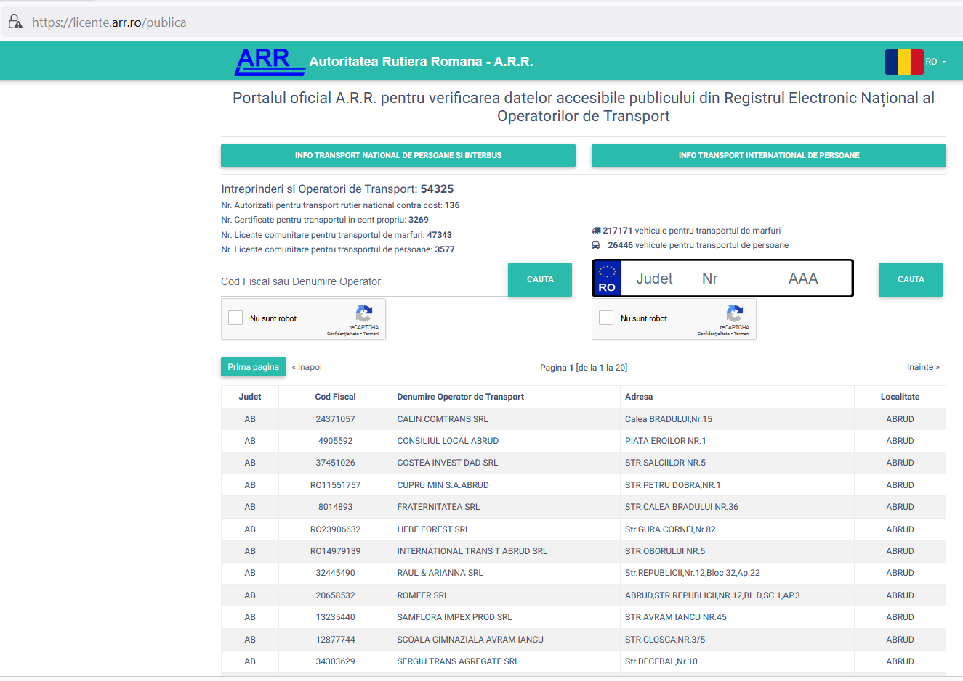
Verificare în timp real – operatori și întreprinderi
PRINT SCREEN ACTUAL
Informații la
27 martie 2023
La acest link sunt - http://licente.arr.ro/

Slide 6
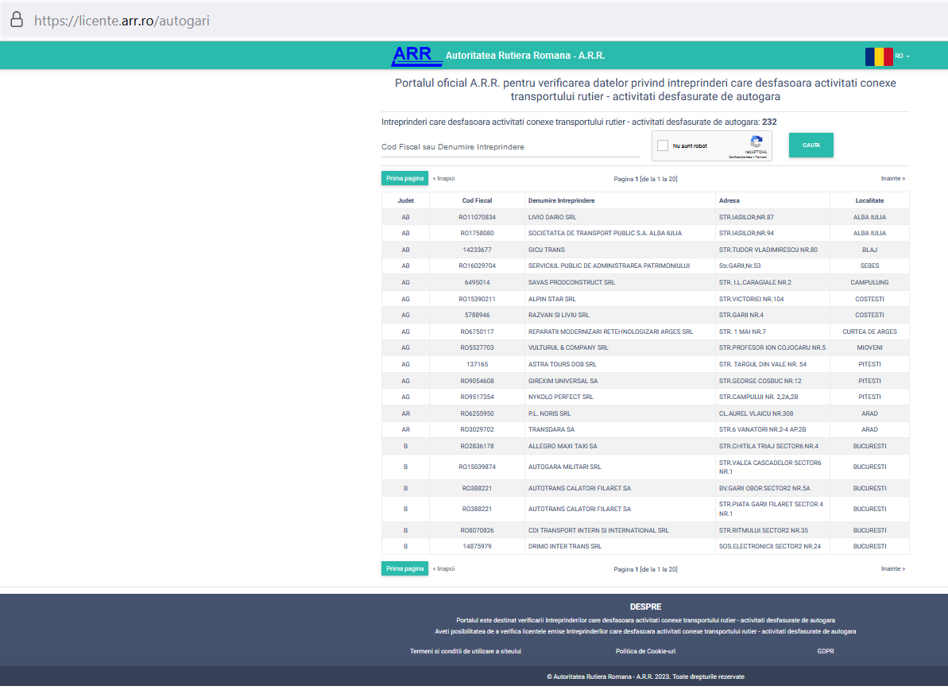
Verificare în timp real – autogări
Informații la
27 martie 2023
La acest link sunt - http://licente.arr.ro/autogări

Slide 7
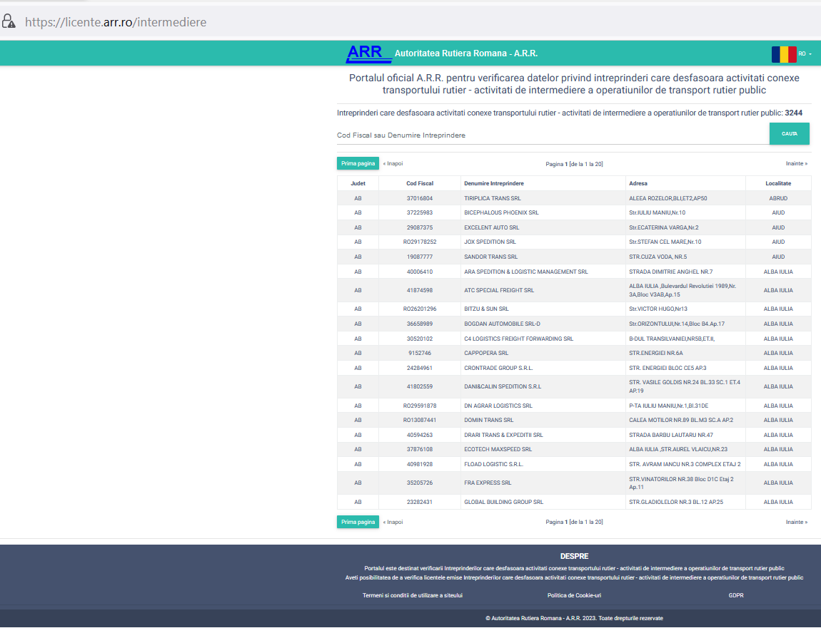
Verificare în timp real – intermediere
PRINT SCREEN ACTUAL
Informații la
27 martie 2023
La acest link sunt - http://licente.arr.ro/intermediere

Slide 8
Companii de transport de persoane
AUTORITATEA RUTIERĂ ROMÂNĂ - A.R.R.
SUBIECTUL 2

Slide 9
Companii de transport de persoane
An de referință | Număr de operatori și întreprinderi
2013 | 4.320
2014 | 4.986
2015 | 5.462
2016 | 5.932
2017 | 6.151
2018 | 6.148
2020 | 6.141
2021 | 5.190
2022 | 5.726
2023 | 5.804*
* Din acestea, 3.577 sunt operatori de transport – 1/3

Slide 10
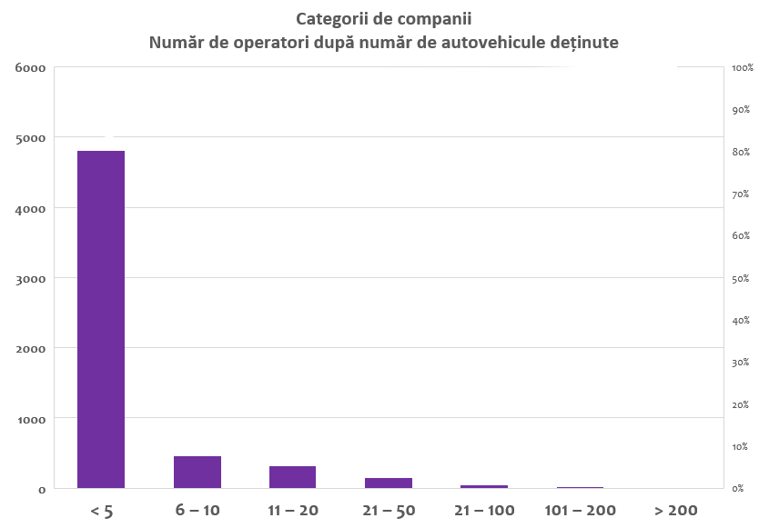
Companii de transport de persoane
Număr de autovehicule | Număr de operatori
< 5 | 4.804
6 – 10 | 457
11 – 20 | 319
21 – 50 | 148
21 – 100 | 43
101 – 200 | 25
> 200 | 8
Toate companiile | 5.804
1.000

Slide 11
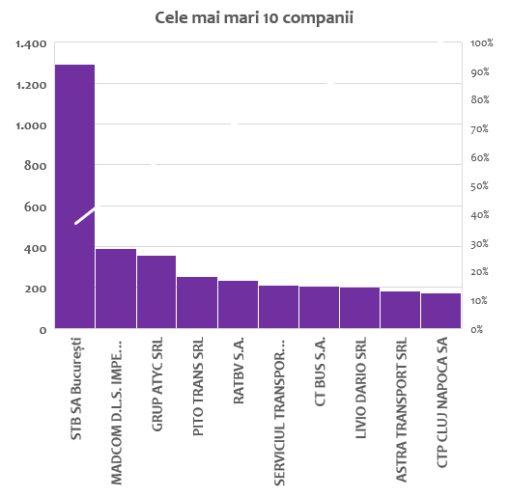
Companii de transport de persoane
Cele mai mari 10 Companii de transport de persoane
Județ | Denumire operator de transport | Parc auto
B | STB SA București | 1.292
B | MADCOM D.L.S. IMPEX SRL | 389
DB | GRUP ATYC SRL | 358
AR | PITO TRANS SRL | 254
BV | RATBV S.A. | 237
IF | SERVICIUL TRANSPORT VOLUNTARI SA | 210
CT | CT BUS S.A. | 208
AB | LIVIO DARIO SRL | 204
AG | ASTRA TRANSPORT SRL | 183
CJ | COMPANIA DE TRANSPORT PUBLIC CLUJ NAPOCA SA | 175
Primele 8 companii (cele cu peste 200 de autovehicule) însumează 10% din autovehiculele din țară – 3.152 din cele 31.034

Slide 12
Servicii regulate și curse ocazionale
AUTORITATEA RUTIERĂ ROMÂNĂ - A.R.R.
SUBIECTUL 3

Slide 13
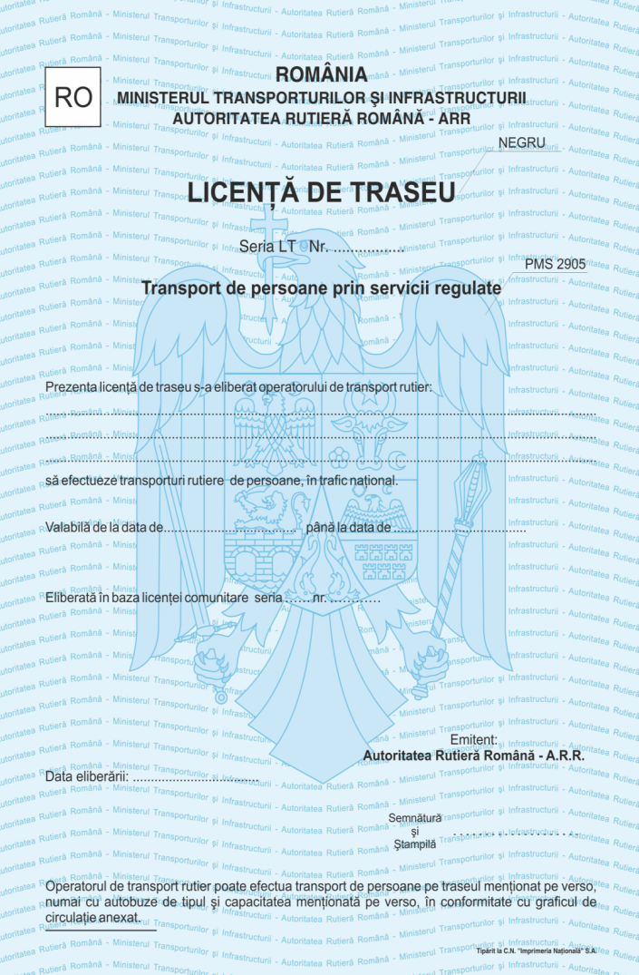
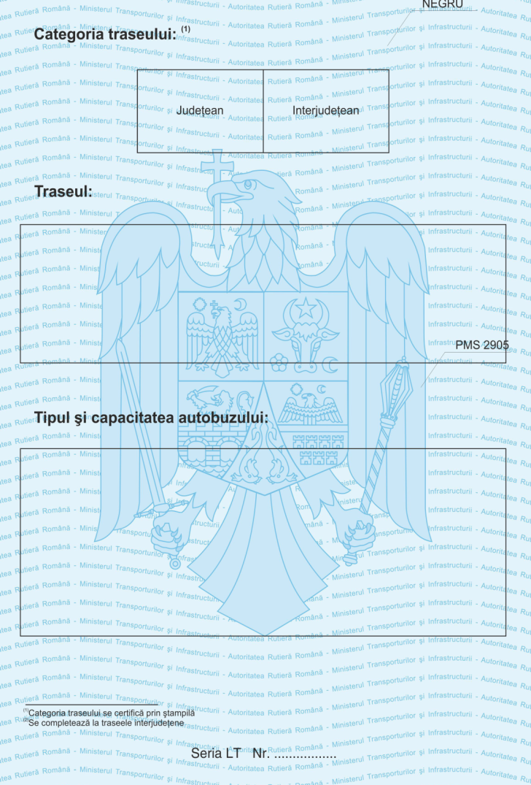
Servicii regulate
2.772
curse regulate
pe
819
trasee
interjudețene

Slide 14
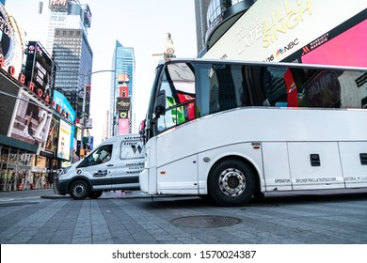
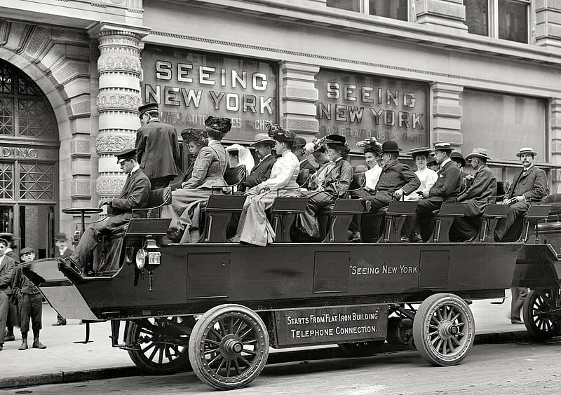
Servicii regulate speciale
1405
curse regulate
speciale interjudețene

Slide 15
Curse ocazionale
Curse ocazionale efectuate | Anul 2017 | Anul 2022
INTERBUS | 3.380 | 3.905
U.E. | 14.045 | 18.083
Național | 183.849 | 142.580

Slide 16
Autovehicule pentru transportul de persoane
AUTORITATEA RUTIERĂ ROMÂNĂ - A.R.R.
SUBIECTUL 4

Slide 17
Autovehicule pentru transportul de persoane
An de referință | Număr de autovehicule
2013 | 22.063
2014 | 23.499
2015 | 27.425
2016 | 28.503
2017 | 30.835
2018 | 31.079
2020 | 32.153
2021 | 32.916
2022 | 30.021
2023 | 31.034

Slide 18
Autovehicule pentru transportul de persoane
Tip de deținere a autovehiculelor | Număr de autovehicule
Închiriere | 3.291
Leasing | 3.541
Proprietate | 24.202
Totale | 31.034

Slide 19
Autovehicule pentru transportul de persoane
Categorie de autovehicule | Număr de locuri pe scaune
Microbuze 9-22 locuri | 16.583
Autobuze > 22 locuri | 14.451
Total | 31.034

Slide 20
Autovehicule pentru transportul de persoane
Clasificare în funcție de gradul de confort
Categorii | Autovehicule
2 stele | 1
1 stea | 2
Categoria I | 5.067
Categoria II | 3.114
Categoria III | 3.730
Urbane | 2.004
Neclasificate | 14.737

Slide 21
Autovehicule pentru transportul de persoane
Vechime – Din ce an sunt în exploatare?
Anul înmatriculării | Număr autovehicule
< 1980 | 28
1980 – 1990 | 210
1990 – 1996 | 864
1997 | 418
1998 | 576
1999 | 536
2000 | 765
2001 | 804
2002 | 932
2003 | 1025
2004 | 1165
2005 | 1284
2006 | 1625
2007 | 1918
2008 | 3398
Anul înmatriculării | Număr autovehicule
2009 | 602
2010 | 409
2011 | 506
2012 | 858
2013 | 1279
2014 | 1287
2015 | 2084
2016 | 1244
2017 | 1040
2018 | 1819
2019 | 1885
2020 | 666
2021 | 736
2022 | 918
2023 | 149
Vechime medie
12,5 ani

Slide 22
Competențe profesionale
AUTORITATEA RUTIERĂ ROMÂNĂ - A.R.R.
SUBIECTUL 5

Slide 23
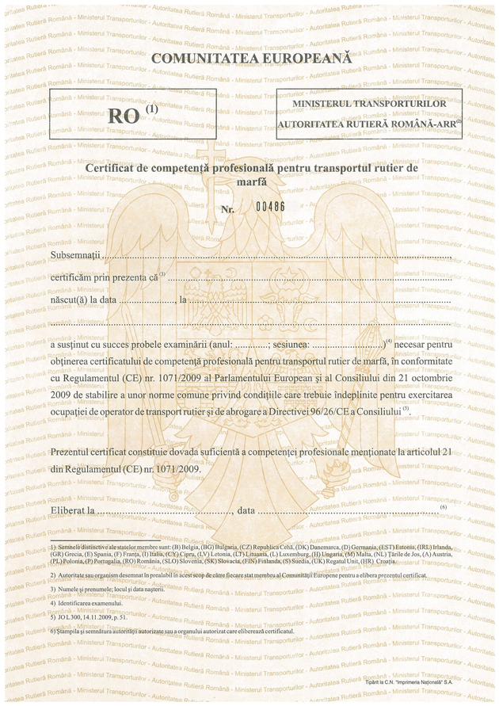
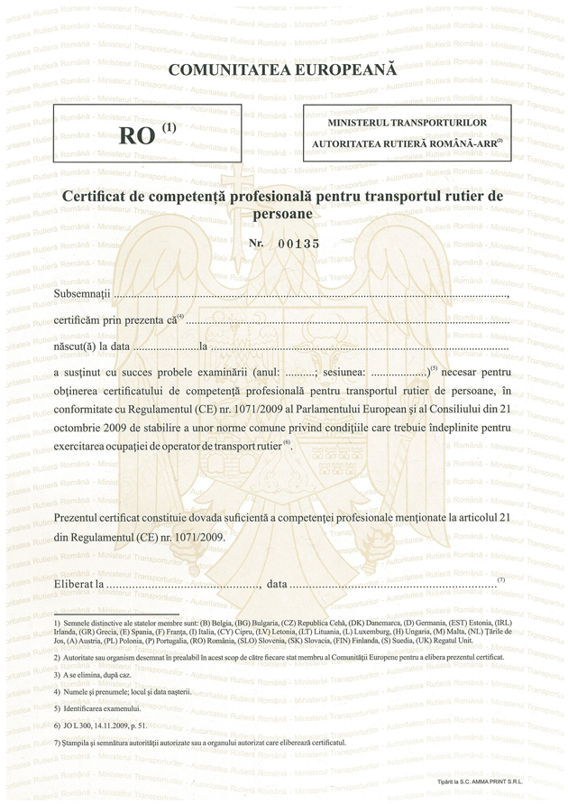
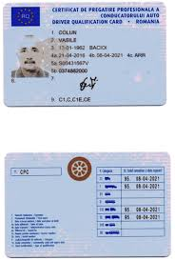
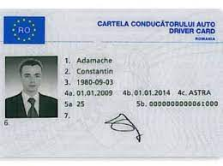
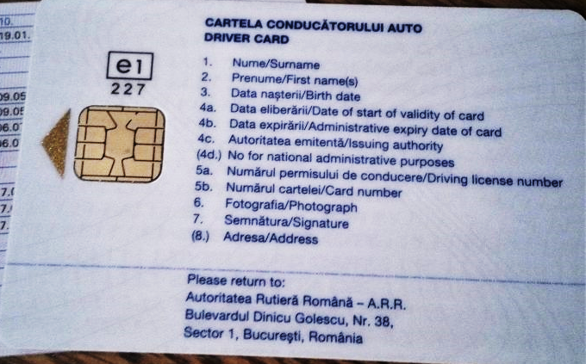
Competențe profesionale: conducători auto și manageri de transport
Informații la
31 decembrie 2022
Competențe Conducători auto
Competențe Manageri de transport
Conducători auto de transport de marfă 344.648
Conducători auto de transport de persoane 78.815
Conducători auto de transport agabaritic 23.524
Conducători auto ADR 74.054
Cartele de conducători auto 345.878
Manageri de transport de marfă 109.220
Manageri de transport de persoane 32.556

Slide 24
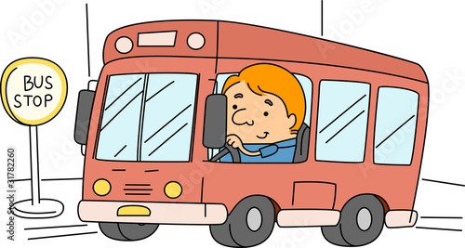
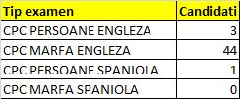
Competențe profesionale: conducători auto și manageri de transport
Informații la
28 martie 2022
Comparație
Conducători auto | Din evidență
Certificați CPI+CPC persoane | 78.815
Angajați | 49.399
Parc auto licențiat | 31.034
Străini care au susținut examenul
CPC în limbi străine

Slide 25
Cum se poate angaja un manager de transport la 4 firme?
AUTORITATEA RUTIERĂ ROMÂNĂ - A.R.R.
"Manager de transport" înseamnă:
o persoană fizică angajată a unei întreprinderi sau, în cazul în care respectiva întreprindere este persoană fizică, chiar persoana în cauză sau,
în cazul în care se prevede în mod expres, o altă persoană fizică desemnată de întreprinderea respectivă prin contract
și care conduce permanent și efectiv activitățile de transport ale întreprinderii respective.
SUBIECTUL 6

Slide 26
Cum se poate angaja un manager de transport la 4 firme?
Regulamentul 1071/2009 - Art 4 - Managerul de transport
OG 27/2011 - Art 12 așa cum a fost modificat prin OG 12/2022
(1) O întreprindere care exercită ocupația de operator de transport rutier desemnează cel puțin o persoană fizică, managerul de transport, care îndeplinește cerințele prevăzute la articolul 3 alineatul (1) literele (b) și (d) și care:
(a) conduce permanent și efectiv activitățile de transport ale întreprinderii;
(b) are o legătură autentică cu întreprinderea, cum ar fi aceea de a fi un angajat, director, proprietar sau acționar al acesteia, sau administrează întreprinderea sau, în cazul întreprinderii persoană fizică, este însăși persoana respectivă; și
(c) este rezident în Comunitate.
(2) În cazul în care o întreprindere nu îndeplinește cerința privind competența profesională stabilită la articolul 3 alineatul (1) litera (d), autoritatea competentă poate să îi acorde autorizația de exercitare a ocupației de operator de transport, fără a fi desemnat un manager de transport în conformitate cu alineatul (1) din prezentul articol, cu condiția ca:
(a) întreprinderea să desemneze o persoană fizică rezidentă în Comunitate care îndeplinește cerințele stabilite la articolul 3 alineatul (1) literele (b) și (d) și care este îndreptățită în temei contractual să îndeplinească, în numele întreprinderii, atribuții de manager de transport;
(b) contractul dintre întreprindere și persoana menționată la litera (a) să precizeze sarcinile pe care aceasta din urmă trebuie să le îndeplinească permanent și efectiv și să indice responsabilitățile care îi revin persoanei respective în calitate de manager de transport. Sarcinile care trebuie precizate includ, în special, coordonarea activităților de întreținere a vehiculelor, verificarea contractelor și a documentelor de transport, contabilitatea de bază, alocarea încărcăturilor sau a serviciilor pentru fiecare conducător auto și vehicul și verificarea procedurilor de siguranță;
(c) în calitate de manager de transport, persoana menționată la litera (a) poate să conducă activitățile de transport a cel mult patru întreprinderi diferite, efectuate cu ajutorul unui parc cu o capacitate maximă combinată de 50 de vehicule. Statele membre pot decide să diminueze numărul întreprinderilor și/sau numărul total de vehicule din parcul gestionat de persoana respectivă; și
(d) persoana menționată la litera (a) îndeplinește sarcinile precizate în exclusivitate în interesul întreprinderii, iar responsabilitățile acesteia sunt exercitate în mod independent față de orice întreprinderi pentru care întreprinderea în cauză efectuează operațiuni de transport.
(3) Statele membre pot decide că un manager de transport desemnat în conformitate cu alineatul (1) nu poate fi în același timp desemnat în conformitate cu alineatul (2) sau că poate fi astfel desemnat numai în ceea ce privește un număr de întreprinderi sau un parc de vehicule care nu depășește limitele stabilite la alin (2) lit (c).
(1) În vederea respectării cerinței privind competență profesională, întreprinderea trebuie să îndeplinească următoarele condiții:
a) să desemneze o persoană fizică în funcția de manager de transport în conformitate cu prevederile art. 4 alin. (1) din Regulamentul (CE) nr. 1.071/2009;
b) managerul de transport să fie titular al certificatului de competență profesională obținut în conformitate cu prevederile art. 8 din Regulamentul (CE) nr. 1.071/2009, în baza pregătirii profesionale inițiale, urmată de o examinare, în condițiile stabilite de către autoritatea competentă prin norme.
(2) În cazul în care o întreprindere nu îndeplinește cerința privind competență profesională în condițiile prevăzute la alin. (1), aceasta poate desemna o persoană fizică care să îndeplinească condițiile prevăzute la art. 4 alin. (2) din Regulamentul (CE) nr. 1.071/2009.
(3) În calitate de manager de transport, persoana fizică menționată la alin. (2) poate să conducă activitățile de transport a cel mult patru întreprinderi diferite, efectuate cu ajutorul unui parc auto cu o capacitate maximă combinată de 50 de vehicule.

Slide 27

Large image
AUTORITATEA RUTIERĂ ROMÂNĂ - A.R.R.
În loc de concluzie

Slide 28





Vă mulțumesc
AUTORITATEA RUTIERĂ ROMÂNĂ - A.R.R.
Conferința ZIUA CARGO dedicată transportului de pasageri 2023
Statistici privind piața de transport persoane
Mișu Cuciureanu
021/318.21.00
adr@arr.ro
arr.ro

